Slide 1
기본구조
본사 : 게임운영 총괄. 24시간 콜센터. 충/환전
총판 : 게임 홍보를 통한 이용자 유치
단, 게임이 활성화 되어 본사 콜센터에서 모든 충/환전 처리가 어려울 경우
총판에서 미리 본사에서 코인을 구입하고 자체적으로 자신들의 회원에게 충환전 가능
총판은 총판 코드생성시 고유 가입 코드를 부여받으며, 회원들은 회원가입시 총판코드를
입력하게 되고, 이를 통해 각 총판을 구분하게 됨
관리자와 총판은 같은 관리자페이지를 쓰지만 총판계정으로 로그인할 경우 해당 총판관
관련된 페이지만 노출이 됨
즉. 로그인 계정에는 관리자와 총판으로 등급이 나누어서 볼 수 있는 데이터의 범위가 차이가 남
수수료이익 : 게임승자에게 정산시 정해진 수수료를 미리 차감하고 잔액을 지급함
이중 일부는 정해진 비율대로 잭팟에 적립이 됨
수수료 배분 : 잭팟으로 배정된 수수료외의 수수료를 본사와 총판이 사전에 약정된 비율로 수수료을 배분함

Slide 2
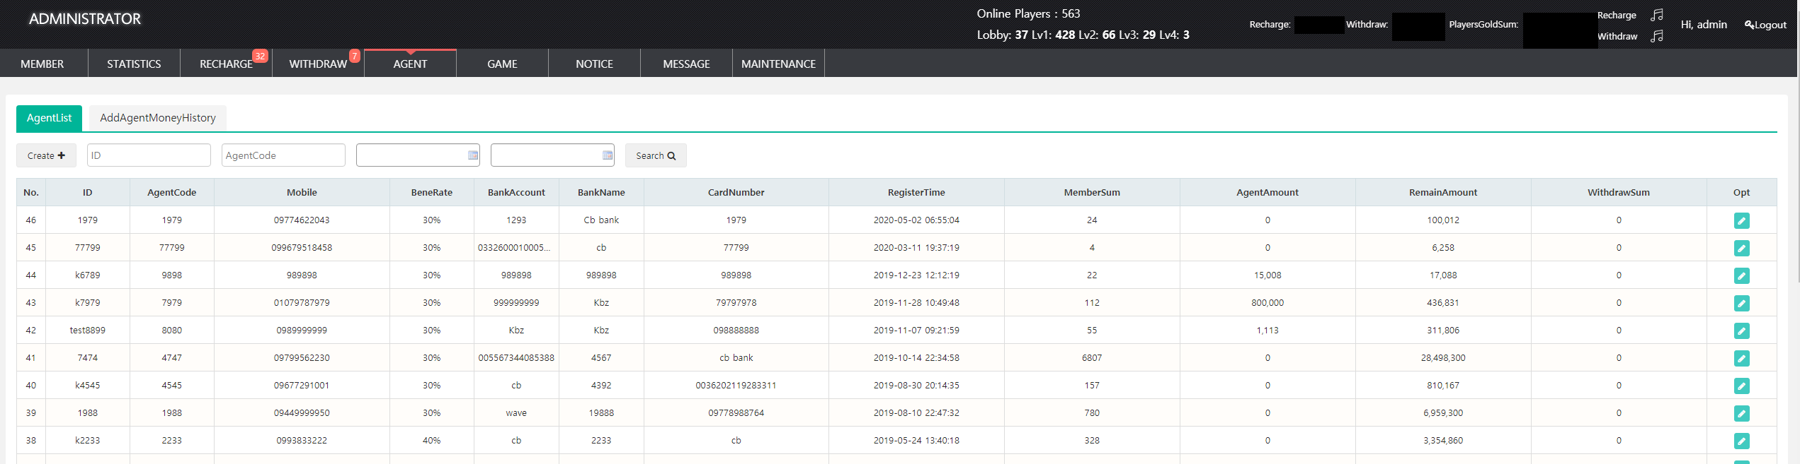















총판추가(생성) 2.총판숫자 3. ID 4.총판코드 5. 연락처 6. 수수료배분율 7.예금주 8.은행명 9.계좌번호 10.총판생성일 11. 유치회원수
12. 총판이 미리 매입해간 코인의 잔액 13. 총판에서 정산된 수수료 누적합계 14. 총판이 환전 해간 금액 15.설정

Slide 3
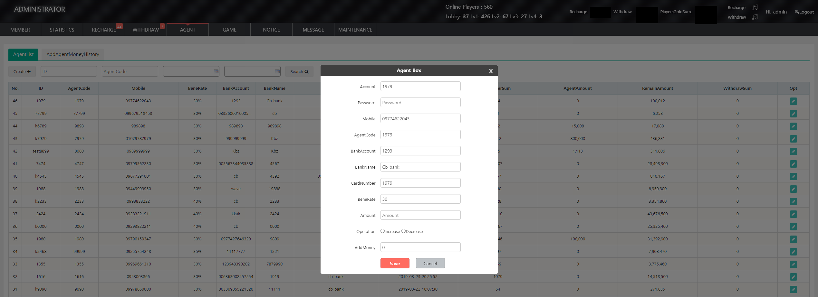
총판 옵션관리
1. ID 2.비밀번호(본사관리자) 3. 연락처 4. 총판코드 5. 예금주 6.은행명 7. 계좌번호 8. 정산수수료율 9 . 총판이 수수료 정산을 요청할 경우 여기에 금액을 입력(여기에서 차감하면 총판의 수수료 잔액에서 해당 금액이 차감됨) 10. 가감 선택 11. 총판이 사전 코인 매입시 금액 입력창

Slide 4
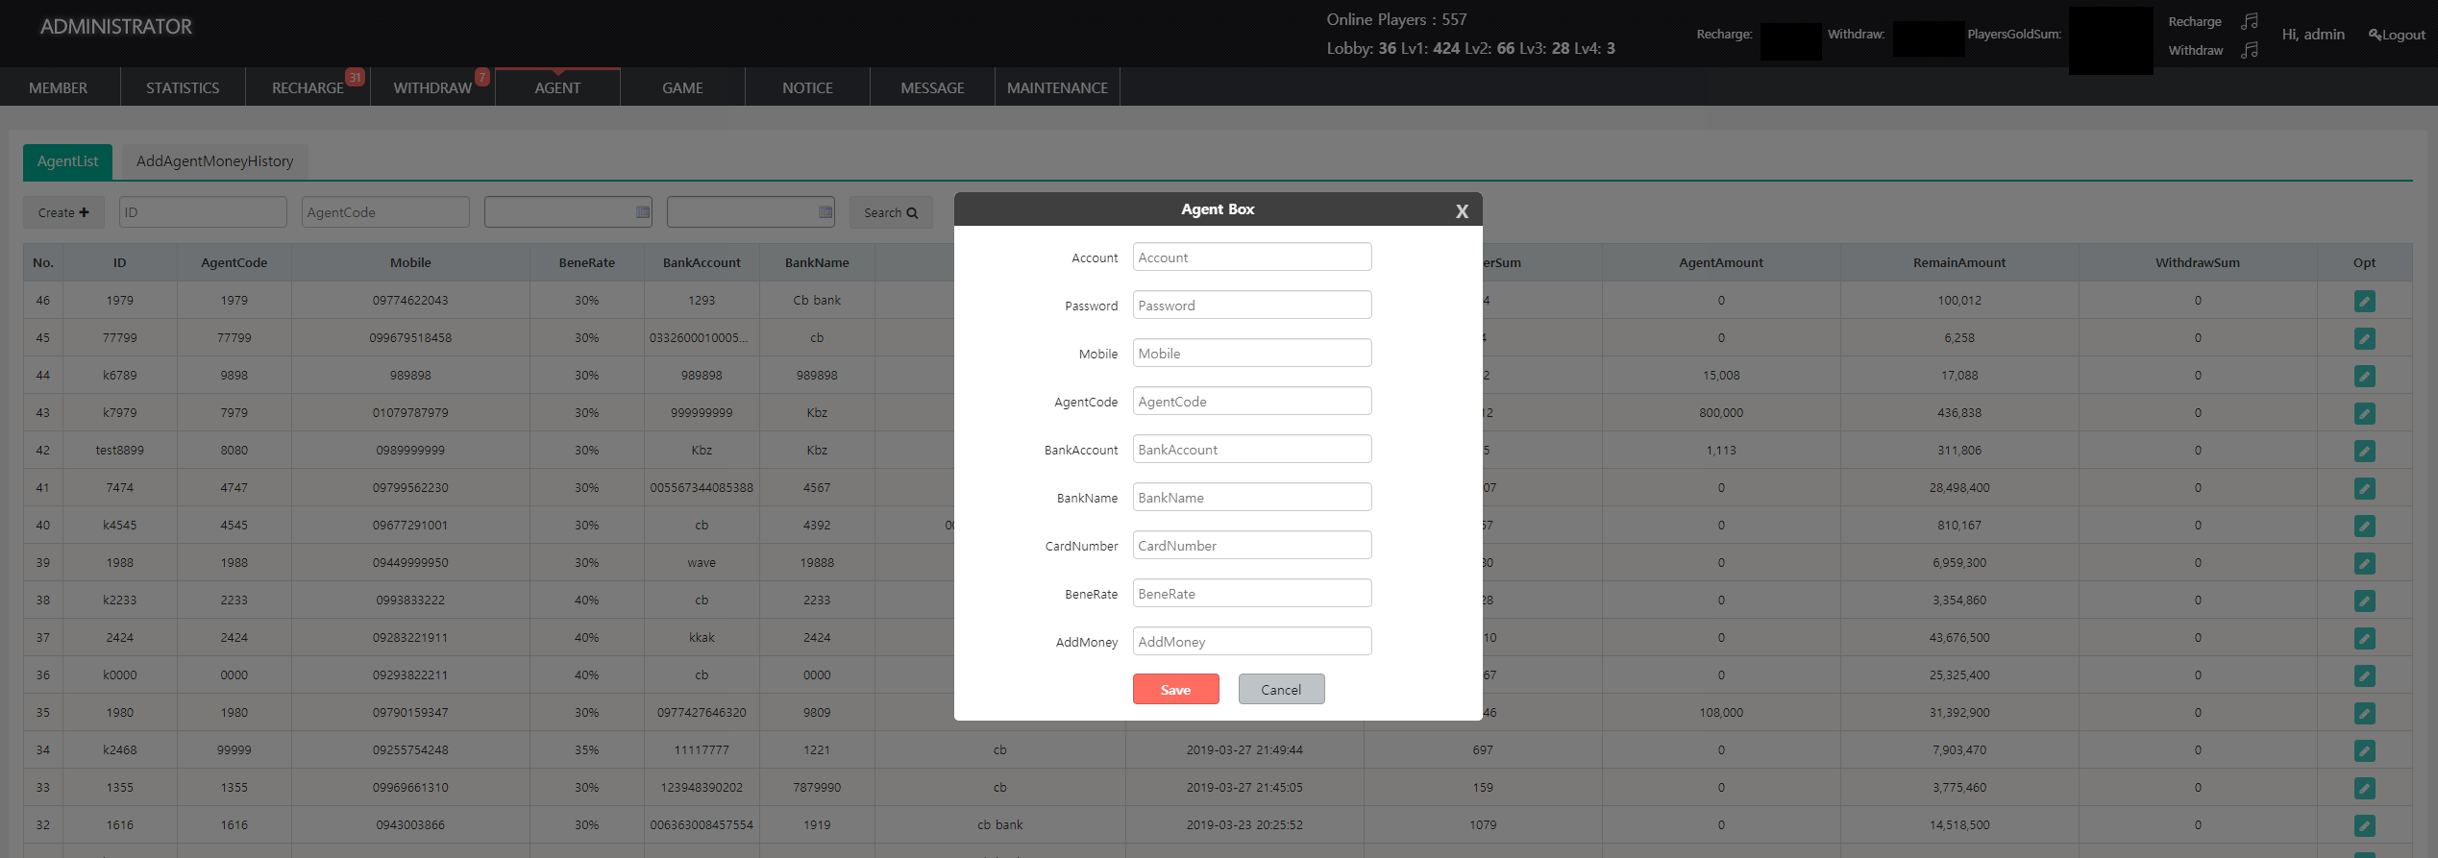
총판생성
삭제
총판 옵션관리와 동일한 내용 (금액 조정에 관한 부분 없음)

Slide 5
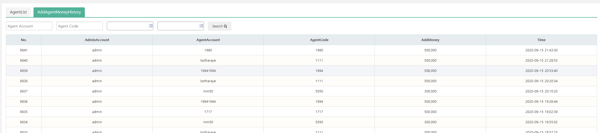
총판 사전코인 판매 내역
승인한 관리자 계정명 2. 총판ID 3. 총판코드 4. 코인금액 5. 판매시간
6.검색 (검색시 해당총판과 해당기간 동안 거래내역 표시)

Slide 6
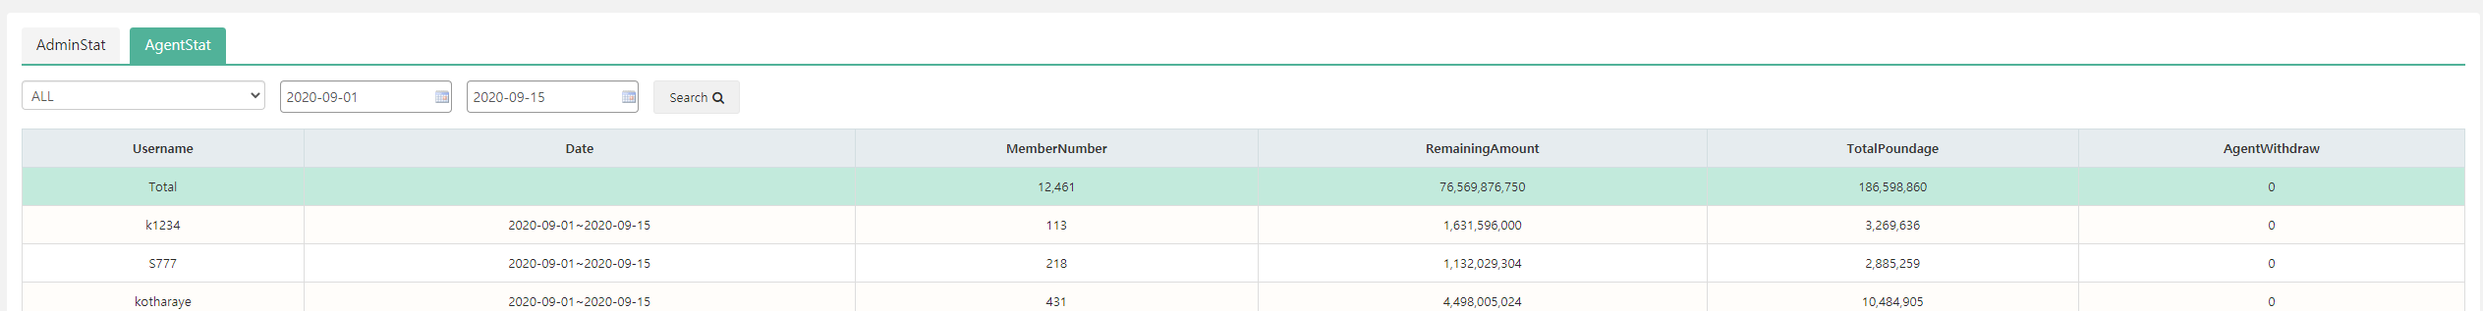
총판 통계 (통계메뉴에서 표시)
검색 (원하는 총판을 선택하고 기간을 선택하면 해당 총판 일별 상세내역 표시) 날짜의 기본값은 당월 1일부터 당일까지
2. 총판ID 3. 해당기간 합계(색상구분) 4. 날짜 5. 해당기간동안 신규가입 회원수 6. 기간동안 해당 총판에게서 발생된 수수료
7. 배분율에 따라 총판에게 정산될 수수료 8. 삭제

Slide 7
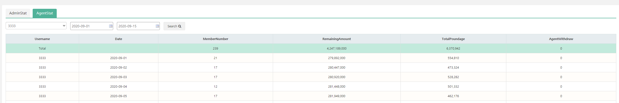
특정총판 선택시 통계화면
(총판 관리자계정으로 로그인시 이화면만 보임 : 총판이 자기 수수료 확인할 수 있는곳
해당 총판ID 2. 총판ID 3. 날짜(이 페이지에서는 일별 통계 확인 가능) 4. 신규가입 회원수
5. 해당 총판 회원에게서 발생된 수수료 일별 합계 6. 총판이 배분율에 따라 배분받을 수수료 7. 삭제

